Slide 1
Flora Hrvatske

Slide 2
Određivanje veličine populacije terenska vježba

Slide 3
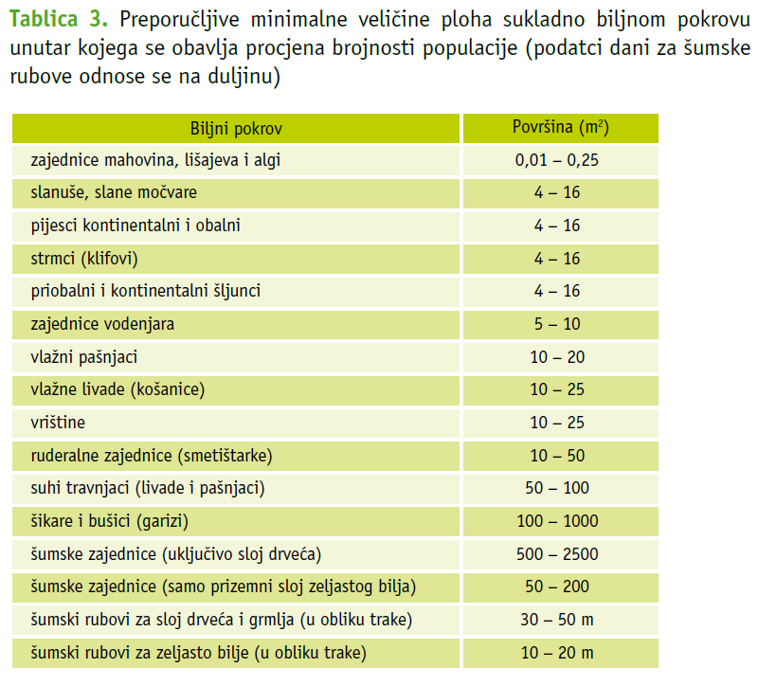
Flora Hrvatske: Veličina populacije

Slide 4
Flora Hrvatske: Veličina populacije
1
Učestalost (U) je udio ploha (površine) na kojima je nazočna neka svojta u odnosu na sve promatrane plohe (ukupnu površinu promatranja). Mjeri se bilježenjem prisustva ili odsustva promatrane vrste u svakoj plohi (U1) ili procjenjuje (U2). Iskazuje se u postotku (%) u odnosu na ukupnu promatranu površinu, tj. sumu površina svih ploha (frekvencija, eng. Frequency)
Mjerenje
a
b
a/ promatrano područje s površinom od 25 ploha, tj. osnovnih jedinica površine na kojima raste promatrana svojta,
b/ ukupno 9 ploha na kojima se promatrana svojta pojavljuje; ukoliko 25 ploha čini 100% promatrane površine, tada je 9 ploha na kojima se svojta pojavljuje čini 36% ukupne površine. Kažemo za svojta da ima učestalost U1 = 36%
Procjena
Problemi: 1) za mjerenje učestalosti potrebno je obilježiti kvadratne plohe na terenu
2) subjektivnost u procjenama različitih procjenjivača

Slide 5
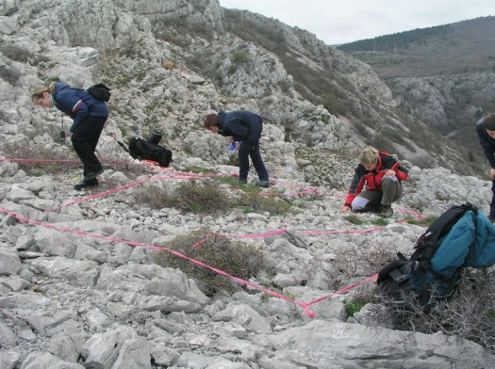
Flora Hrvatske: Veličina populacije
2
Gustoća populacije (G) neke vrste je izmjeren (G1) ili procjenjen (G2) broj jedinki na jedinici površine (također brojnost jedinki, abundancija, eng. Density)
Mjerenje = prebrojavanje na određenoj površini
Problemi:
1) problem prebrojavanja klonalnih i busenastih biljaka
2) zahtjevno kod velikog broja jedinki na plohi
Procjena
1
2
3
4
5
Problemi:
1) subjektivnost u procjenama različitih procjenjivača

Slide 6
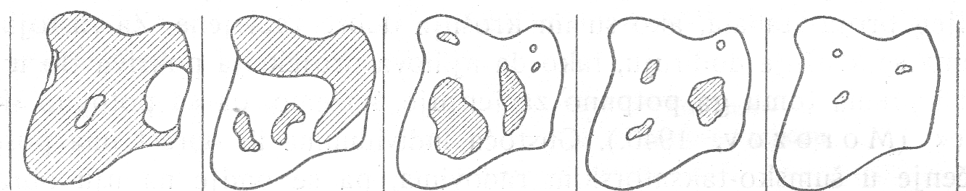
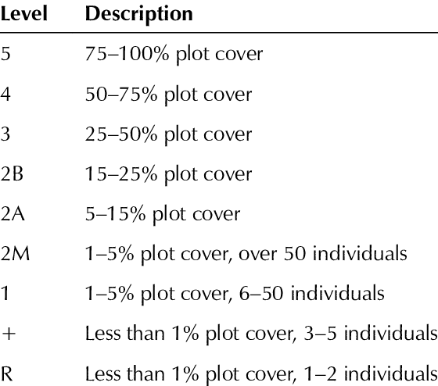
Flora Hrvatske: Veličina populacije
3
Pokrovnost (P) je mjera koja određuje površinu tla koju pokrivaju nadzemni dijelovi neke svojte (uglavnom stabljike s listovima), kao da se promatraju odozgo (tlocrtno).
(eng. Cover). Procjenjuje se.
5 4 3 2 1
proširena Braun-Blanquetova skala
Braun-Blanquetova skala

Slide 7
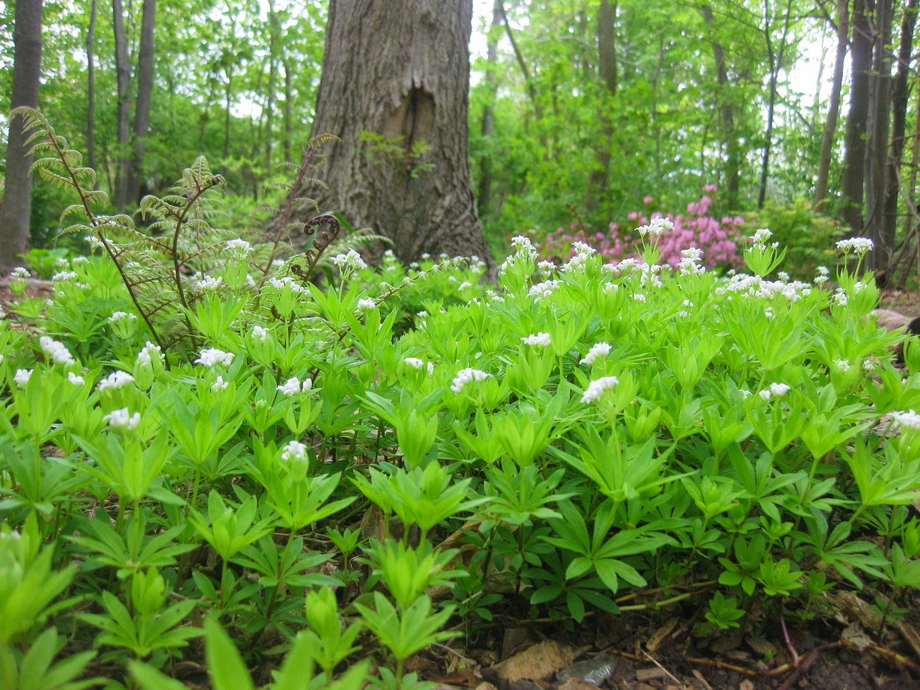
Flora Hrvatske: Veličina populacije
Npr. u bukovoj šumi na plohi od 25 m²:
Vrsta | U1 (%) | G1 (no) | P (%)
Fagus sylvatica - bukva | 4 | 1 | 5 (75-100 %)
Asperula odorata - lazarkinja | 36 | 125 | 2 (10-25 %)

Slide 8
Flora Hrvatske: Veličina populacije
Hipotetski primjeri
U₁= 4%
G₁= 1
P = 5 (100%)
U₁= 100%
G₁= 25
P= 3 (25-50%)
U₁= 44%
G₁=75
P = 3 (25-50%)

